Slide 1

Знакомство с файловой системой

Slide 2

Файл и каталог
Данные - это любая информация. Данными можно назвать текст, рисунок, таблицу, видео, звук.
При сохранении определенных данных на диске предполагается, что когда-нибудь они понадобятся снова. Для поиска данных необходимо знать, где они были сохранены, а также имя, по которому к ним обращаться. Для сохранения адреса и имени области диска, где хранятся конкретные данные, было введено понятие файла.

Slide 3

Файл - это именованное место на диске для хранения данных определенного типа.
Файлов может быть очень много, и они могут находиться в разных местах жесткого диски. Для того чтобы упорядочить и систематизировать файлы, существует особый тип файла - каталог, который представляет собой список ссылок на файлы с данными или другие каталоги. Если в операционной системе (ОС) открыть каталог, то можно увидеть файлы и другие каталоги, которые как бы в нем хранятся.

Slide 4

ОРГАНИЗАЦИЯ ХРАНЕНИЯ ИНФОРМАЦИИ В ПЕРСОНАЛЬНЫХ КОМПЬЮТЕРАХ
Путь к файлу - это последовательность, состоящая из имен каталогов, начиная от корневого каталога и заканчивая тем, в котором непосредственно хранится файл. Полное имя файла состоит из последовательно записанных имени логического диска, пути к файлу и имени файла.

Slide 5
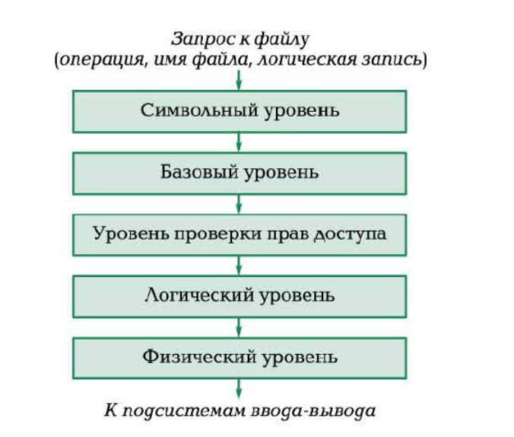
ФАЙЛОВАЯ СИСТЕМА
Работа с файлами на компьютере производится с помощью файловой системы. Файловая система - это часть ОС, назначение которой состоит в том, чтобы предоставить пользователю удобный интерфейс при работе с данными, хранящимися на диске, и обеспечить совместное использование файлов несколькими пользователями процессами.

Slide 6

ПОЛЬЗОВАТЕЛЬСКИЙ ИНТЕРФЕЙС
Пользовательский интерфейс - это совокупность программных и аппаратных средств, обеспечивающих взаимодействие пользователя с компьютером. Основу такого взаимодействия составляют диалоги.
Пользовательский интерфейс часто понимают только как внешний вид программы. Однако на деле пользователь воспринимает через него всю программу в целом. В действительности пользовательский интерфейс объединяет в себе все элементы и компоненты программы, которые способны оказывать влияние на взаимодействие пользователя с программным обеспечением.

Slide 7
КЛАССИФИКАЦИЯ ПРОГРАММНОГО ОБЕСПЕЧЕНИЯ
Программа — это последовательность команд, которую выполняет компьютер в процессе обработки данных.
Системное программное обеспечение — это совокупность программ и программных комплексов для обеспечения работы компьютера и сетей ЭВМ.
Различают базовое, служебное (сервисное) системное программное обеспечение и операционные системы.

Slide 8

ПРОГРАММНАЯ КОНФИГУРАЦИЯ КОМПЬЮТЕРА
Совокупность программ, установленных на компьютере, называется его программной конфигурацией. Совокупность оборудования, подключенного к компьютеру, называется его аппаратной конфигурацией. Несмотря на то что по своей архитектуре и функциональному назначению разные компьютеры могут быть весьма близки друг другу, найти два компьютера, имеющих одинаковые аппаратные и программные конфигурации, практически невозможно.

Slide 9

ПРИНЦИПЫ ЛИЦЕНЗИРОВАНИЯ И МОДЕЛИ РАСПРОСТРАНЕНИЯ ПРОГРАММНОГО ОБЕСПЕЧЕНИЯ
Программное обеспечение защищено от несанкционированного копирования законами об авторских правах. Законы об авторских правах предусматривают сохранение за автором (издателем) программного обеспечения нескольких исключительных прав, одно из которых — право на производство копий программного обеспечения.
Лицензия — договор на передачу одним лицом (лицензиаром) другому лицу (лицензиату) права на использование имени, продукции, технологии или услуги.

Slide 10

В лицензионном соглашении оговариваются все условия эксплуатации программ, в том числе создание копий. На каждой копии программы должны быть те же отметки, что и на оригинале:
и знак авторского права (обычно ©) и название разработчика, год, выпуска программы, прочие ее атрибуты;
и знак патентной защиты или производственного секрета;
и торговые марки, соответствующие использованным в программе другим программным изделиям (обычно — ТМ и название фирмы — разработчика программного продукта);
и символ зарегистрированного права на распространение программного продукта (обычно ®).

